Slide 1
РАЦИОНАЛЬНЫЕ ЧИСЛА В ЖИЗНИ
Государственное учреждение образования
«Средняя школа №22 г. Могилева»
Урок подготовила:
Учитель математики
Клекарева Виктория Петровна
Могилев
2025 год

Slide 2


ЗАДАЧА И ЖИЗНЬ
Определим тему и цель урока:
Цель: закрепление навыка решения практико-ориентированных задач

Slide 3
Задачи урока
обобщить и систематизировать знания по теме «Рациональные числа»;
научиться применять математические знания в реальной жизни;
закрепить умение решать практические задачи с рациональными числами;

Slide 4
МОЗГОВОЙ ШТУРМ
Наименьшее натуральное число ?
Число противоположное -5 ?
Сотая часть числа ?
Чему равно 10² ?
Расстояние от начала отсчета до числа на координатной прямой ?
Сумма двух противоположных чисел ?
Модуль числа -10 ?
Какое число получается при умножении двух отрицательных чисел?
Число меньше нуля называют ?
Какое число не является ни положительным, ни отрицательным ?

Slide 5
ОТВЕТЫ
Наименьшее натуральное число ?
Число противоположное -5 ?
Сотая часть числа ?
Чему равно 10² ?
Расстояние от начала отсчета до числа на координатной прямой ?
Сумма двух противоположных чисел ?
Модуль числа -10 ?
Какое число получается при умножении двух отрицательных чисел?
Число меньше нуля называют ?
Какое число не является ни положительным, ни отрицательным ?
1
5
ПРОЦЕНТ
100
МОДУЛЬ
0
10
ПОЛОЖИТЕЛЬНОЕ
ОТРИЦАТЕЛЬНОЕ
0

Slide 6
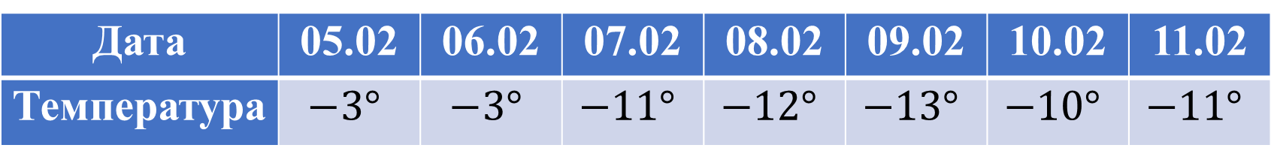
В таблице представлена температура воздуха в городе Могилеве в период с 05.02.2025 по 11.02.2025
Дата | 05.02 | 06.02 | 07.02 | 08.02 | 09.02 | 10.02 | 11.02
Температура | $$−3°$$ | $$−3°$$ | $$−11°$$ | $$−12°$$ | $$−13°$$ | $$−10°$$ | $$−11°$$
Найдите среднесуточную температуру воздуха в г. Могилеве в период с 05.02.2025 по 11.02.2025

Slide 7
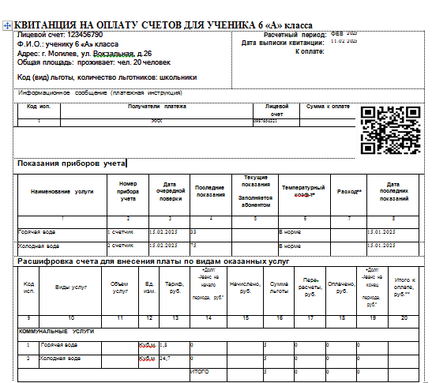

Slide 8
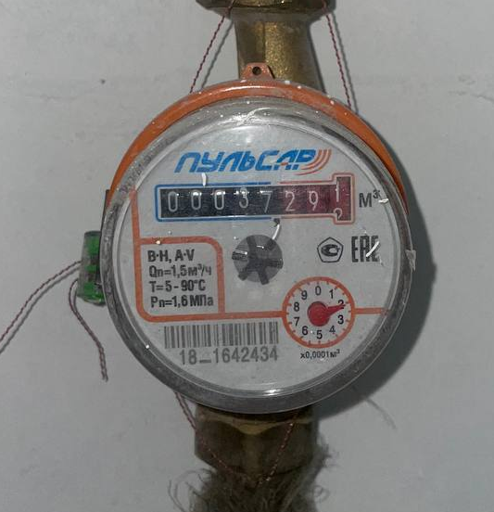
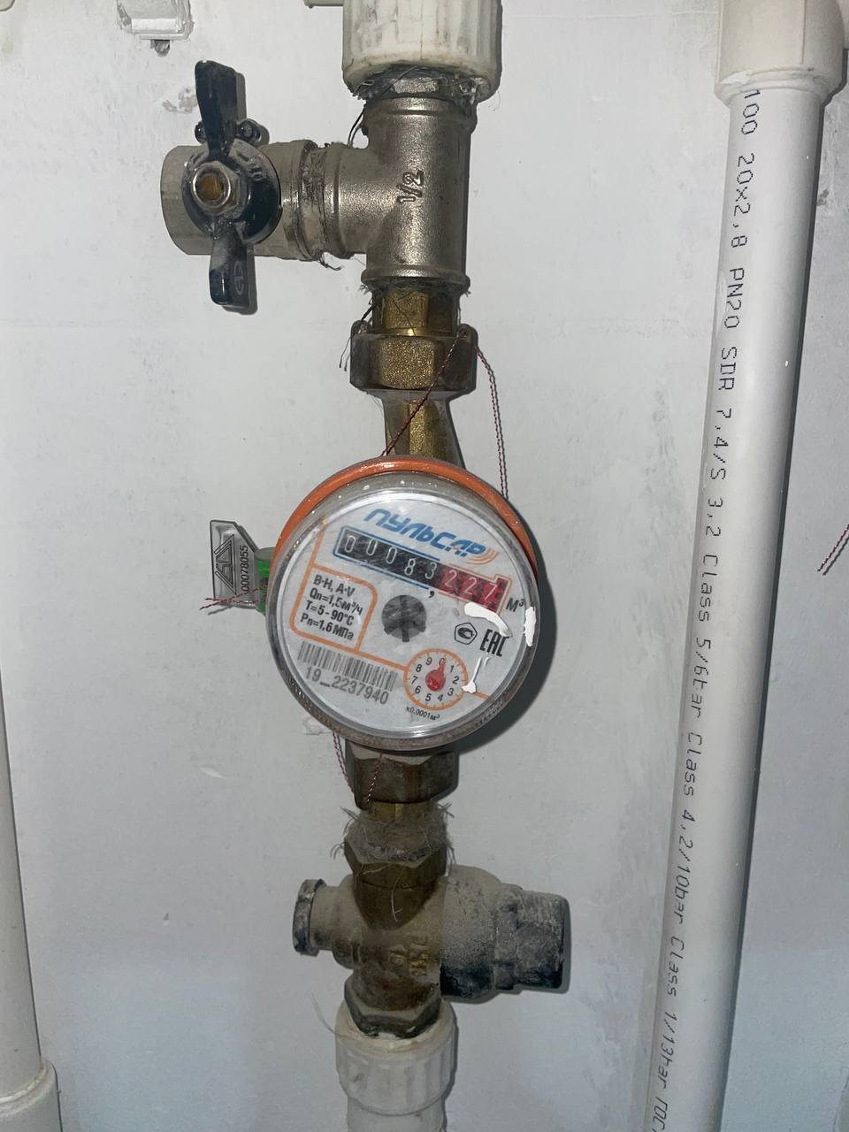
Горячая вода
Холодная вода

Slide 9


Slide 10
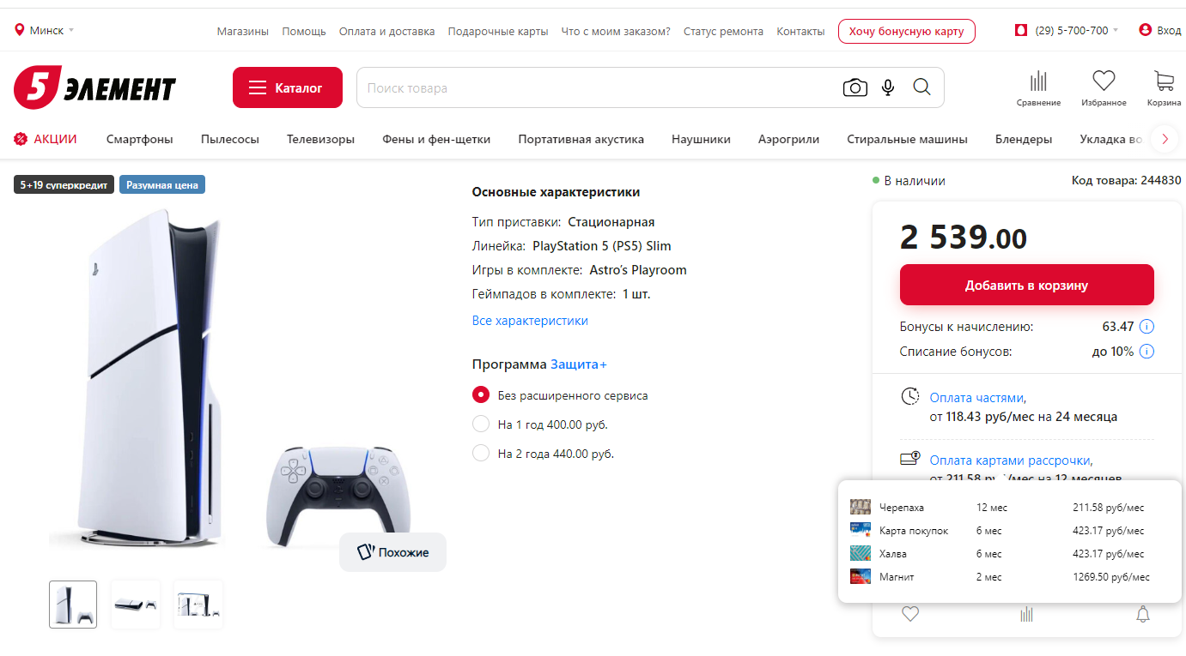

Slide 11
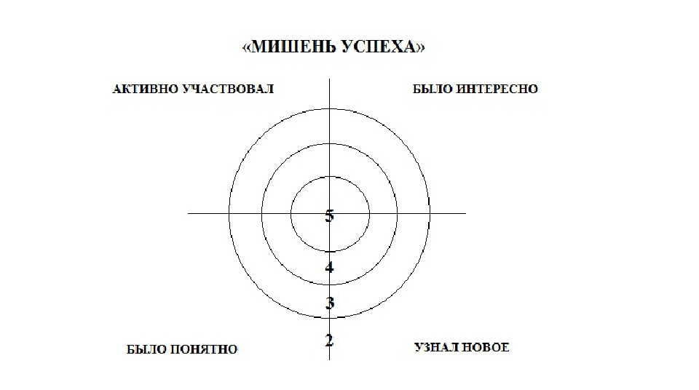

Slide 12
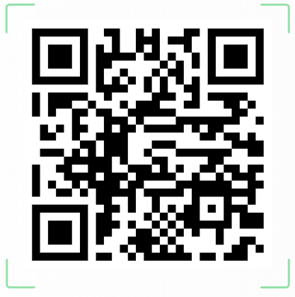
Домашнее задание:

Slide 13
Спасибо за урок!

